Slide 1
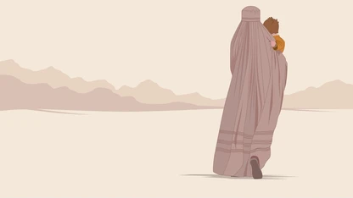
Projection du documentaire Afghanes de Solène Chalvon-Fioriti
Alix Ernoux & Louna Monaco (Cité, ULiège)

Slide 2
1ère partie – L’Afghanistan, de hier à aujourd’hui
2ème partie – Réponse la communauté internationale

Slide 3
1ère partie – L’Afghanistan, d’hier à aujourd’hui

Slide 4
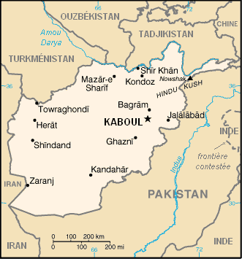

Slide 5
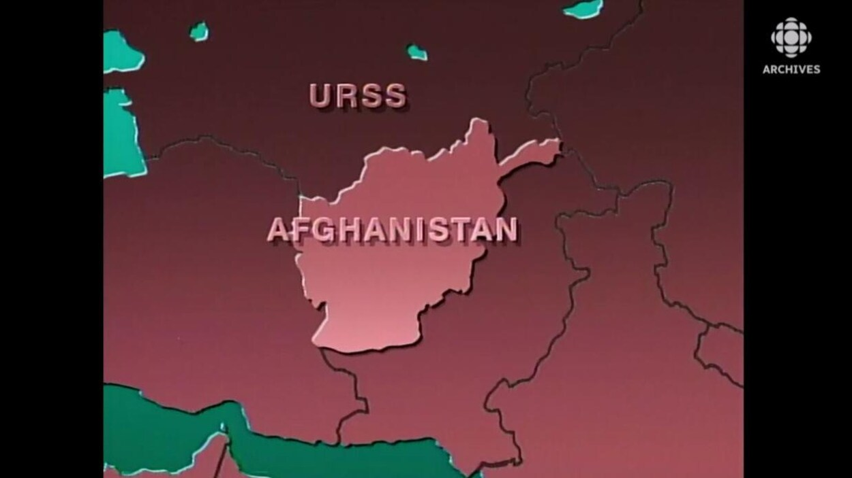
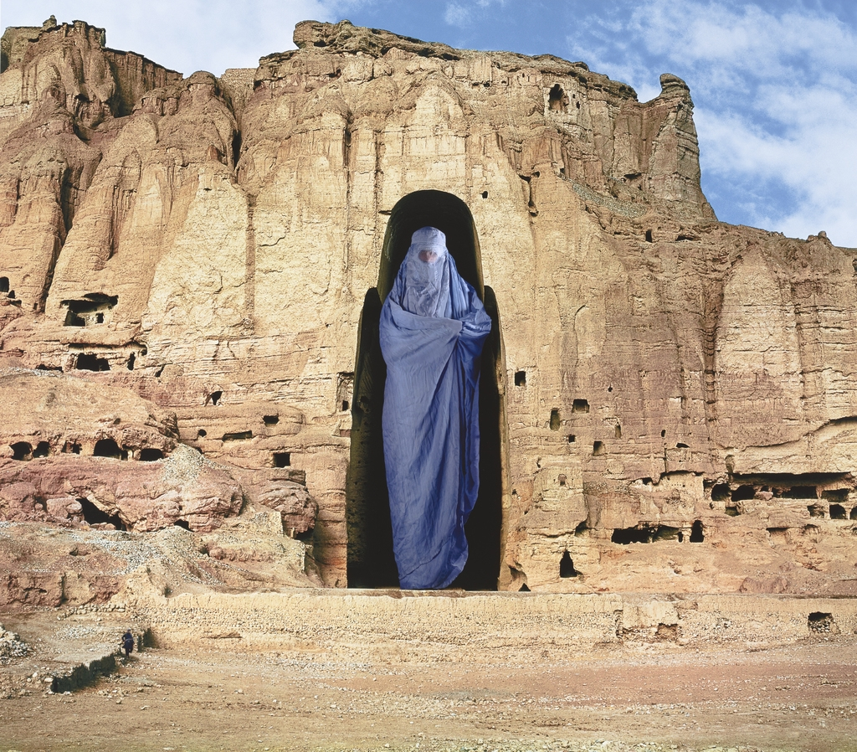
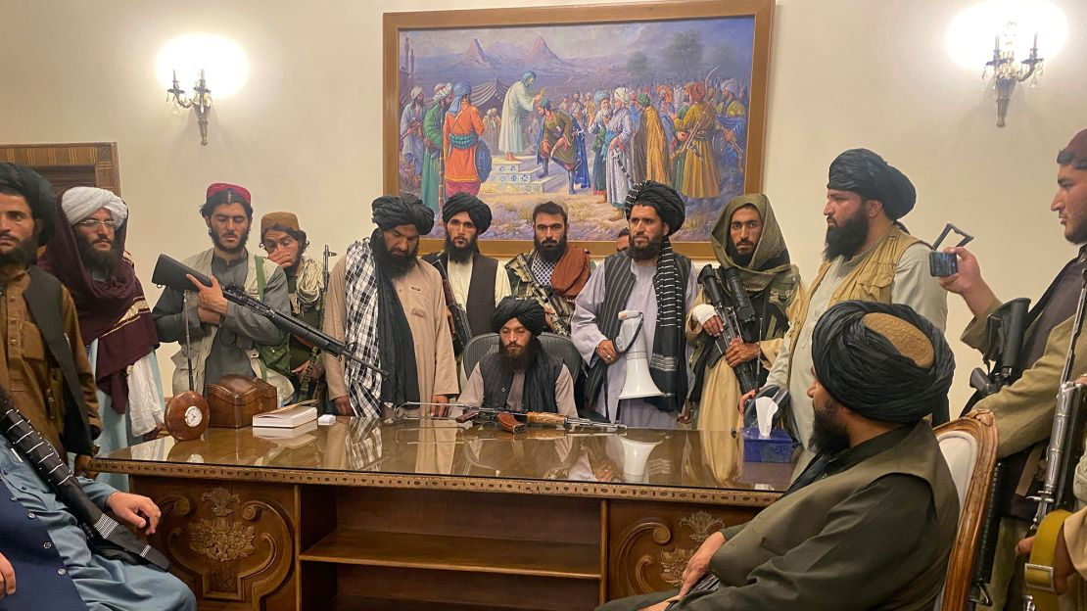
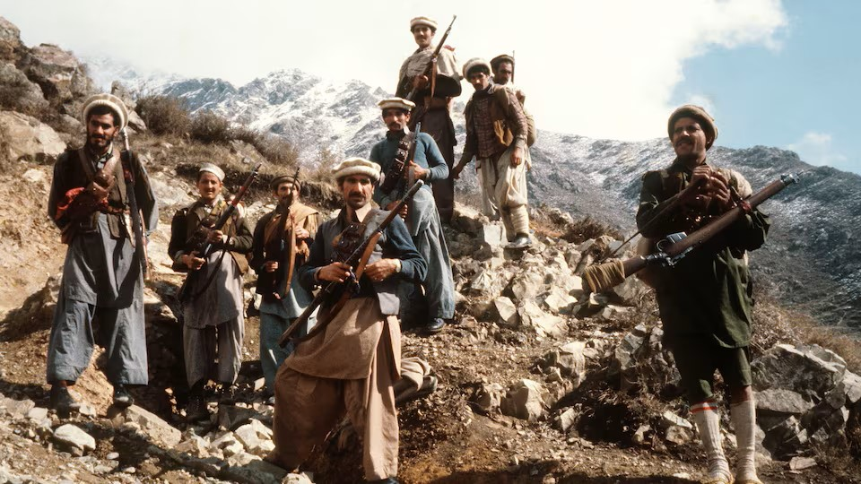
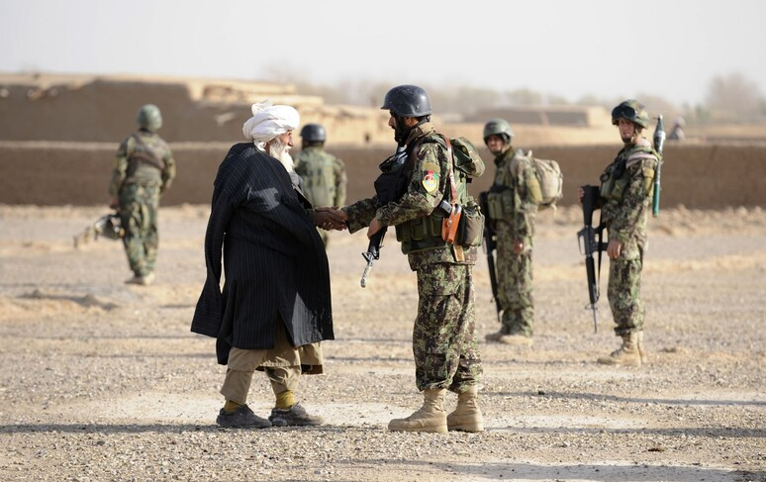
1979
1989
1992
1996
9/11 (2001)
2021
Guerre entre l’URSS et les Moudjahidines
Retrait de l’URSS
Prise de Kaboul par le Jamiat-e Islami
Les Talibans chassent Massoud
Engagement militaire USA/OTAN
Guerre Civile
Commandant Massoud
Afghanistan des Talibans (Molah Omar)
Présidents Hamid Karzaï (2001-2014) et Ashraf Ghani (2014-2021)
Notes:
Au 19e siècle : L’Afghanistan est un Émirat. Plusieurs guerres avec le RU mais finalement indépendance de l’Afghanistan reconnue en 1919.
1979 : l’URSS envahi l’Aghanistan pour soutenir le gouvernement communiste qui vient de prendre le pouvoir.
1979-1989 : Guerre entre moudjahidine (plusieurs milices – 7) et l’URSS / gouvernement afghan – nb. guerre froide donc soutien USA
1989 : Retrait des communistes
1989-1992 : Guerre armée Afghane communiste c. Moudjahidine mais également au sein des moudjahidine (principalement entre 2 milices, celle du commandant Massoud (Tadjik) et de Gulbuddin Hekmatyar (Pachtoune soutenu par les USA)
1992 : Prise de Kaboul par le commandant Massoud
1992-1996 : Guerre civile entre Jamiat-e-Islami et les Taliban
1996 : Prise de pouvoir des Talibans
1996-2001 : Guerre alliance du Nord - Taliban
- Deux jours plus tard: 11 septembre 2001
Oussama ben Laden a trouvé refuge en Afgha, où le régime taliban accueille les islamistes radicaux
Conseil de sécurité des nations unies demande l'extradition d'Oussama Ben Laden, ils refusent
Coalition internationale dirigée par les usa renversent le régime et placent forces OTAN (après autorisation du Conseil de l’ONU)
Hamid Karzai est mis au pouvoir, d'abord temporairement puis définitivement en 2004
Jusqu'à 150 000 soldats étrangers sont déployés dans le pays par l'OTAN dont une majorité américaine
Mais les talibans restent largement actifs, 72% du pays est couvert par eux (35% de la population) et l'influence du gouvernement se limite aux grandes villes
Il en résulte une grande insécurité dans les campagnes et sur les grands axes
En 2014 Ashraf Ghani succède à Hamid Karzai
Fin 2014 l'OTAN se retire (150 000 -> 13 000 hommes), l'insécurité s'aggrave 13 000 victimes civiles entre affrontements avec talibans et les attentats
En parallèle l'Afghanistan enregistre la croissance la plus faible d'Asie + 2,5%; sauf dans el secteur de la drogue avec l’opium)
En 2015 une filière de l'état islamique se développe (certains talibans pakistanais et des combattants de l'EI Syrien rejoignent le mouvement) mais ils s'opposent aux talibans afghans
En 2021 les usa annoncent également leur retrait qui prend fin en août
Au même moment les talibans reprennent le pouvoir (15 août 2021 prise de Kaboul), ils laissent 2 semaines (du A5 au 31 août) aux occidentaux pour organiser l'évacuation de leurs ressortissants et instaurent
Informations générales
41,5 millions d’habitants
10 ethnies: pachtounes, tadjiks, baloutches, hazaras, turkmènes, ouzbeks, kirghizes (aimaks, pamiris, nouristanis)
langues: pashto et persan afghan (dari)
religion : majoritairement sunnites mais 15% d’hôtes

Slide 6
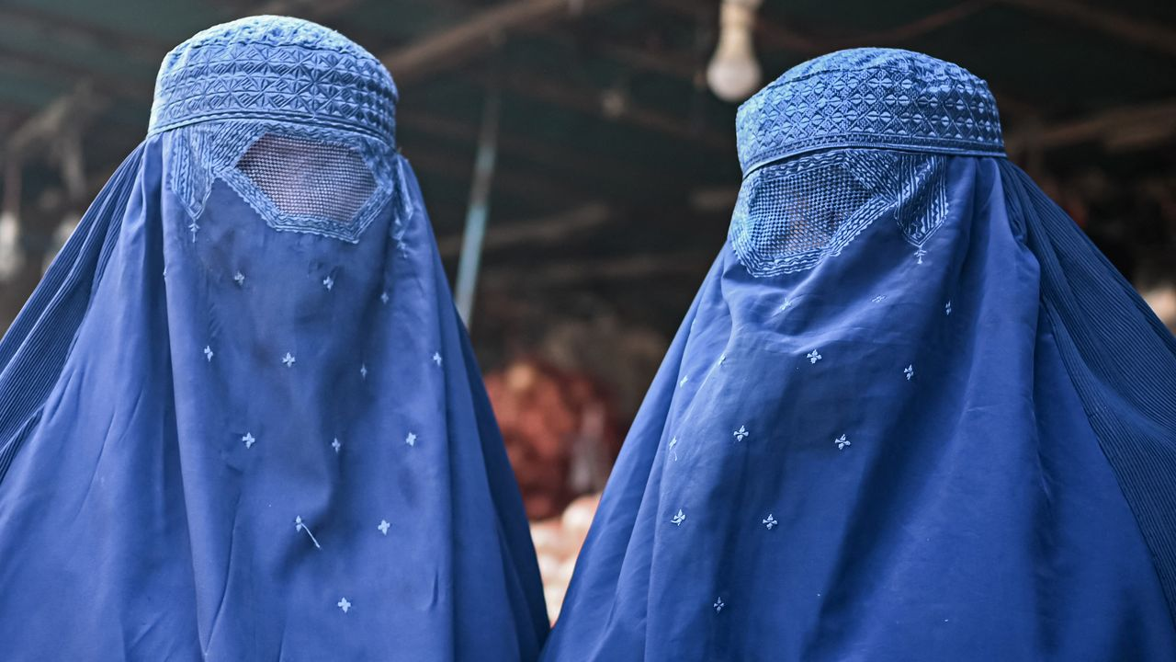
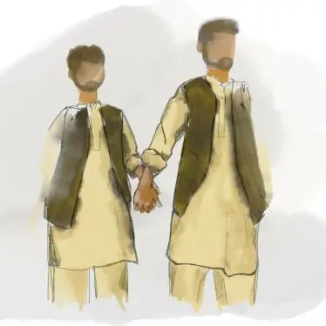
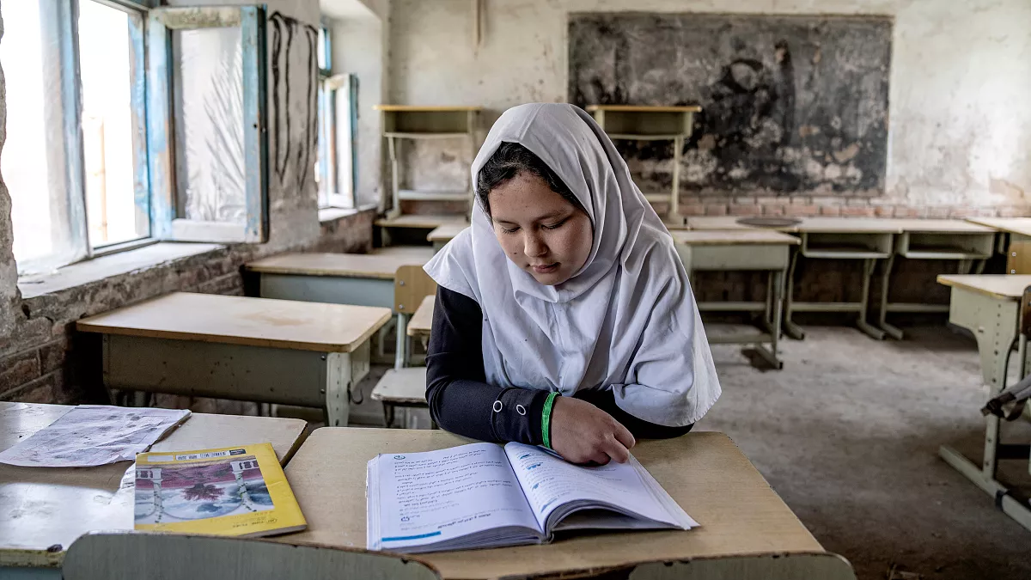
2021
Afghanistan des Talibans
Notes:
Assiste retour au régime des 1996-2001? Craintes de la population mais divisée:
sur le plan de la sécurité l'arrivée au pouvoir des talibans permet de rendre les déplacements plus sûrs
la communication des talibans est différente: ils tentent de convaincre la scène internationale et les ONG qu'ils ont changé
rapidement diminution du droit des femmes: obligation de se déplacer avec un tuteur, fermeture progressive des établissements d'enseignement en commençant par le supérieur jusqu'à 12 ans, obligation de porter le hijab et la burqa est recommandée, interdiction de se rendre dans certains espaces privés puis publics, interdiction de travailler dans les ONG, interdiction de parler en rue, de se montrer à la fenêtre

Slide 7
2ème partie – Réponse de la communauté internationale

Slide 8
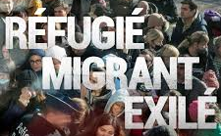
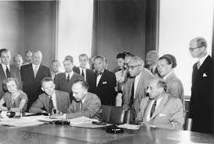
Langage courant
En droit
Convention de Genève du 28 juillet 1951
⬇
Directive « qualification » 2011/95

Slide 9

Statut de réfugié
Personne
persécutée
Race
Religion
Nationalité
Opinions politiques
Groupe social
Notes:
Définitions (Dir. Qualif. 2011/95):
Réfugié
Art. 2: «réfugié», tout ressortissant d’un pays tiers qui, parce qu’il craint avec raison d’être persécuté du fait de sa race, de sa religion, de sa nationalité, de ses opinions politiques ou de son appartenance à un certain groupe social.
Groupe social
Exemples: Violences familiales, esclavage, orientation sexuelle. Genre?
Cour ne s’était jamais prononcée sur l’appartenance au groupe social des femmes, mais bien les juridictions nationales (CCE)

Slide 10
Niveau européen
CJUE, AH et FN c. Bundesamt fur Fremdenwesen und Asyl (Femmes afghanes), 4 octobre 2024, C-608/22 et C-609/22
Seuil de gravité suffisant?
Appartenance au groupe suffit-elle ou la menace doit-elle être individuelle?

Slide 11
Seuil de gravité pour constituer une persécution
2 types de mesures discriminatoires
    « Lesdites mesures témoignent de l’établissement d’une organisation sociale fondée sur un régime de ségrégation et d’oppression » §44
Conclusion: « relève de la notion d’« acte de persécution » une accumulation de mesures discriminatoires, à l’égard des femmes, adoptées ou tolérées par un « acteur des persécutions », (…) dès lors que ces mesures, par leur effet cumulé, portent atteinte au respect de la dignité humaine, tel que garanti par l’article 1er de la Charte. » §46
Notes:
2 types de mesures discriminatoires
Celles qui constituent ipso facto une persécution
Mariage forcé (//esclavage)
Violences domestiques (//traitements inhumains et dégradants)
Celles qui, de par leur caractère cumulatif + application délibérée et systématique, constituent une persécution
Obligation de se couvrir entièrement le corps et le visage
Restreindre l’accès aux soins de santé ainsi que la liberté d’aller et venir
Interdire d’exercer une activité professionnelle ou à restreindre son exercice
Interdire l’accès à l’éducation et à la pratique du sport et à les exclure de la vie politique
« Lesdites mesures témoignent de l’établissement d’une organisation sociale fondée sur un régime de ségrégation et d’oppression » §44

Slide 12
2. Appartenance à un groupe social
En théorie: besoin d’évaluation individuel par les autorités nationales (art. 4, §3, Dir. qualif.)
CJUE
  WS, 16 janvier 2024 , C-621/21
  K.L. c. Staatssecretaris van Justitie en Veiligheid, 11 juin 2024, C-646/21
HCR ’présomption de reconnaissance’ pour les femmes afghanes
Conclusion: pas de nécessité pour l’EM de « prendre en considération des éléments propres à sa situation personnelle autres que ceux relatifs à son sexe ou à sa nationalité » §56
Notes:
WS (Bulgarie): femme turque kurde musulmane - violences domestiques et des menaces de mort proférées à son encontre par son ex-mari et par sa famille biologique – C° d’Istanbul alors que Bulgarie n’en fait pas partie
KL (P-B): 2 sœurs irakiennes ‘occidentalisées’ – groupe social des femmes qui revendiquent l’égalité des sexes

Slide 13
Niveau national
CGRA: Afghans = Top 3 pays pour DPI, demande ultérieure, MENA et recours CCE
Retours volontaires: 1 en 2023, 19 en 2024
Retours forcés
Notes:
Qu’est-ce que le CGRA?
CGRA Politique de reconnaissance:
femmes,
certaines minorités ethniques,
certains anciens employés de la police et de l’armée (s’il n’y a pas de motif d’exclusion)
occidentalisation (// CCE)
Retours forcés:
27/01/2025, plan De Moor (ancienne secrétaire d’État) via la Turquie (pour ne pas collaborer avec le régime Taliban
//Allemagne
Interdiction de collaborer et de pourparlers avec le régime Taliban? D’abord à Oslo puis à Doha

Slide 14
Réponse de l’Organisation des Nations Unies

Slide 15
Mission d’assistance des Nations Unies en Afghanistan (MANUA)
Rapporteur spécial sur la situation des droits de l’homme en Afghanistan

Slide 16
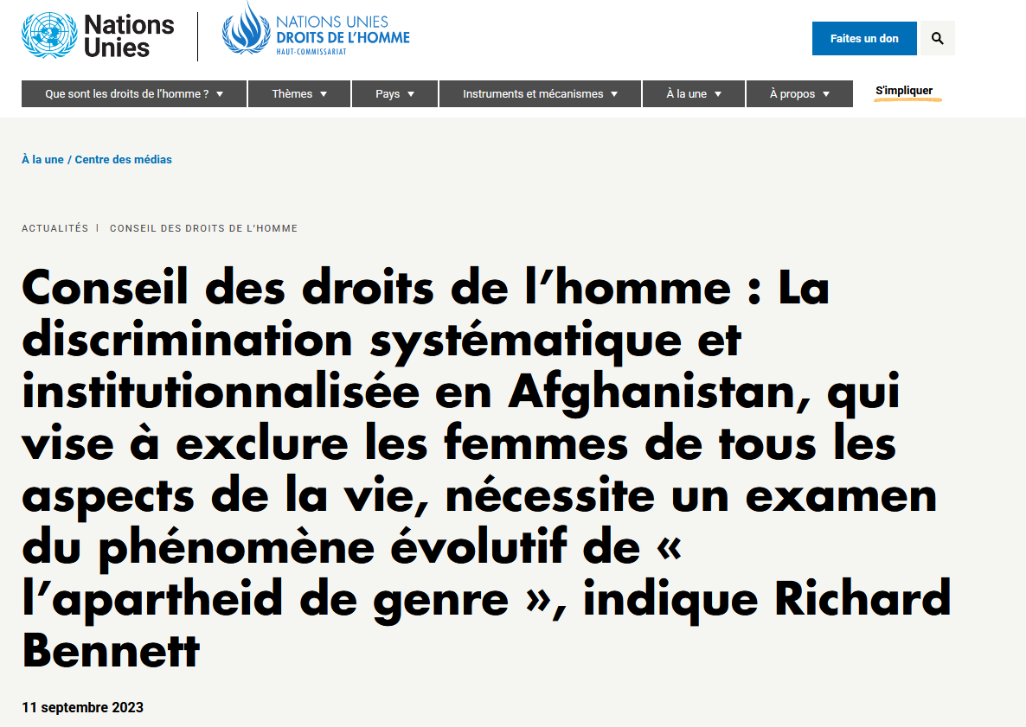

Slide 17
Réponse de la Cour pénale internationale

Slide 18
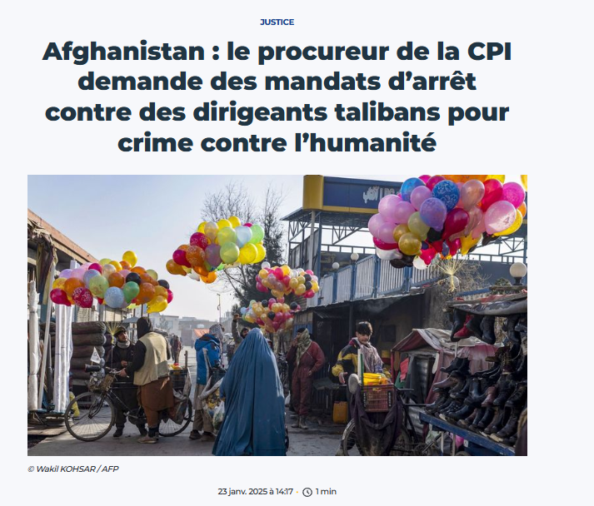

Slide 19
Pour aller plus loin
Retour de reportage : Solène Chalvon-Fioriti en Afghanistan
Afghanistan : un pays "accidenté" - Le Dessous des cartes
Afghanistan : les femmes ciblées - Le Dessous des cartes - L’Essentiel
Afghanistan : une féministe face aux talibans
Afghanistan : Radio Begum, la voix des résistantes
Afghanistan : le vrai visage des talibans
Afghanistan : les derniers résistants
The Noble guardian

